Slide 1


S1 Informatika
We are Innovator
dipresentasikan untuk
SMK Negeri 1 Tuban
29 April 2025

Slide 2
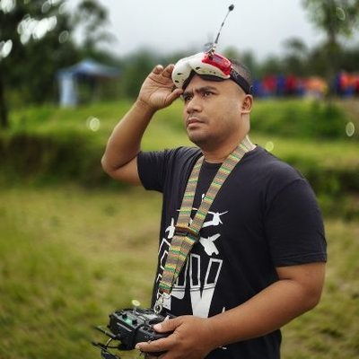
Bayu Setiaji, M.Kom
Pilot FPV Drone
Dosen Game

Slide 3
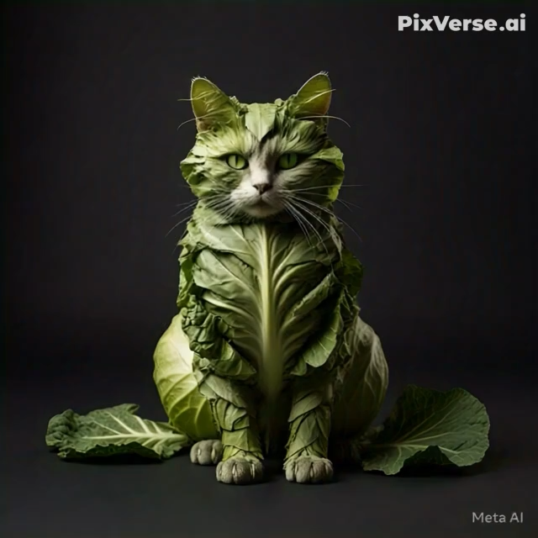
Notes:
“Apa yang ada di pikiranmu?”

Slide 4

AI
Notes:
Cerita tentang AI kekinian

Slide 5

Artificial Intelligence
Expert System
Decision Support System
Chatbot
…

Slide 6


Slide 7
Maximazing AI
for productivity

Slide 8

Case #1

Slide 9
“
buatkan sebuah desain konstruksi bangunan rumah sederhana

Slide 10
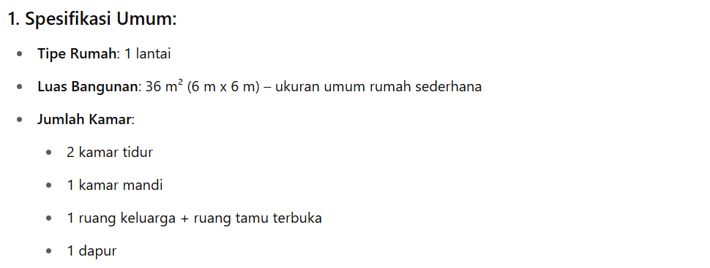

Slide 11
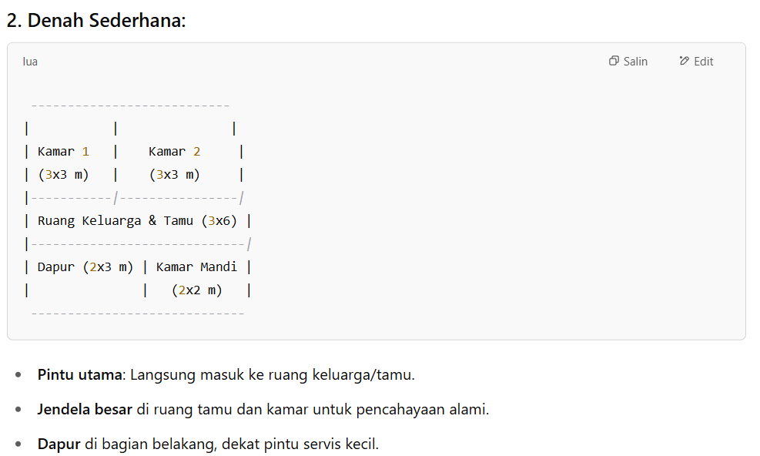

Slide 12
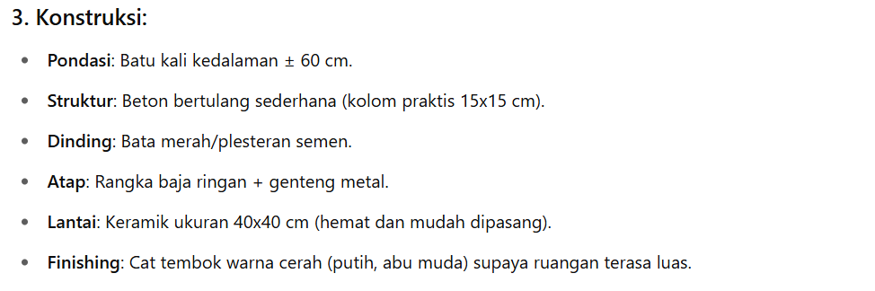

Slide 13
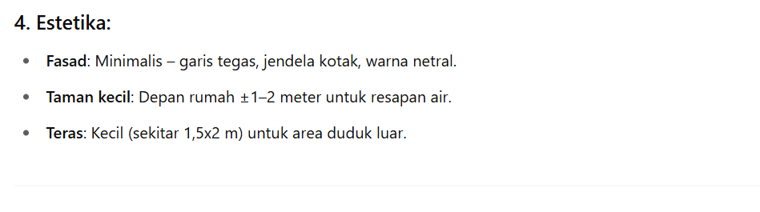

Slide 14
“
baik, buatkan sketsa 3D dengan konsep modern minimalis

Slide 15
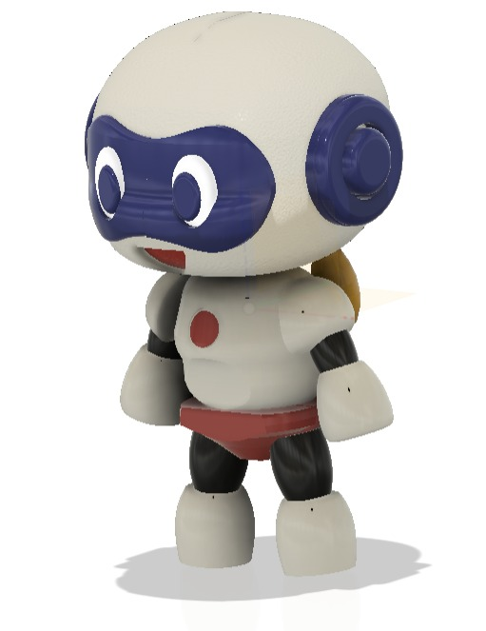
Case #2

Slide 16
“
Create a 3D anime-style illustration on a 10:16 canvas featuring nine chibi-style stickers of this person in various poses, and expressions. Each sticker has a white border, bold outline, and includes a speech bubble with phrases like “Semangat Terus", “Kamu Bisa", “Kok Lucu Sih", “Santuy Aja", “OTW Skripsi", “Ngoding Dulu Ya", “Semangat Terus", “Kamu Bisa", “Kok Lucu Sih" . Set on a soft pastel blue background for a fun, positive vibe, perfect for Whats App use.

Slide 17
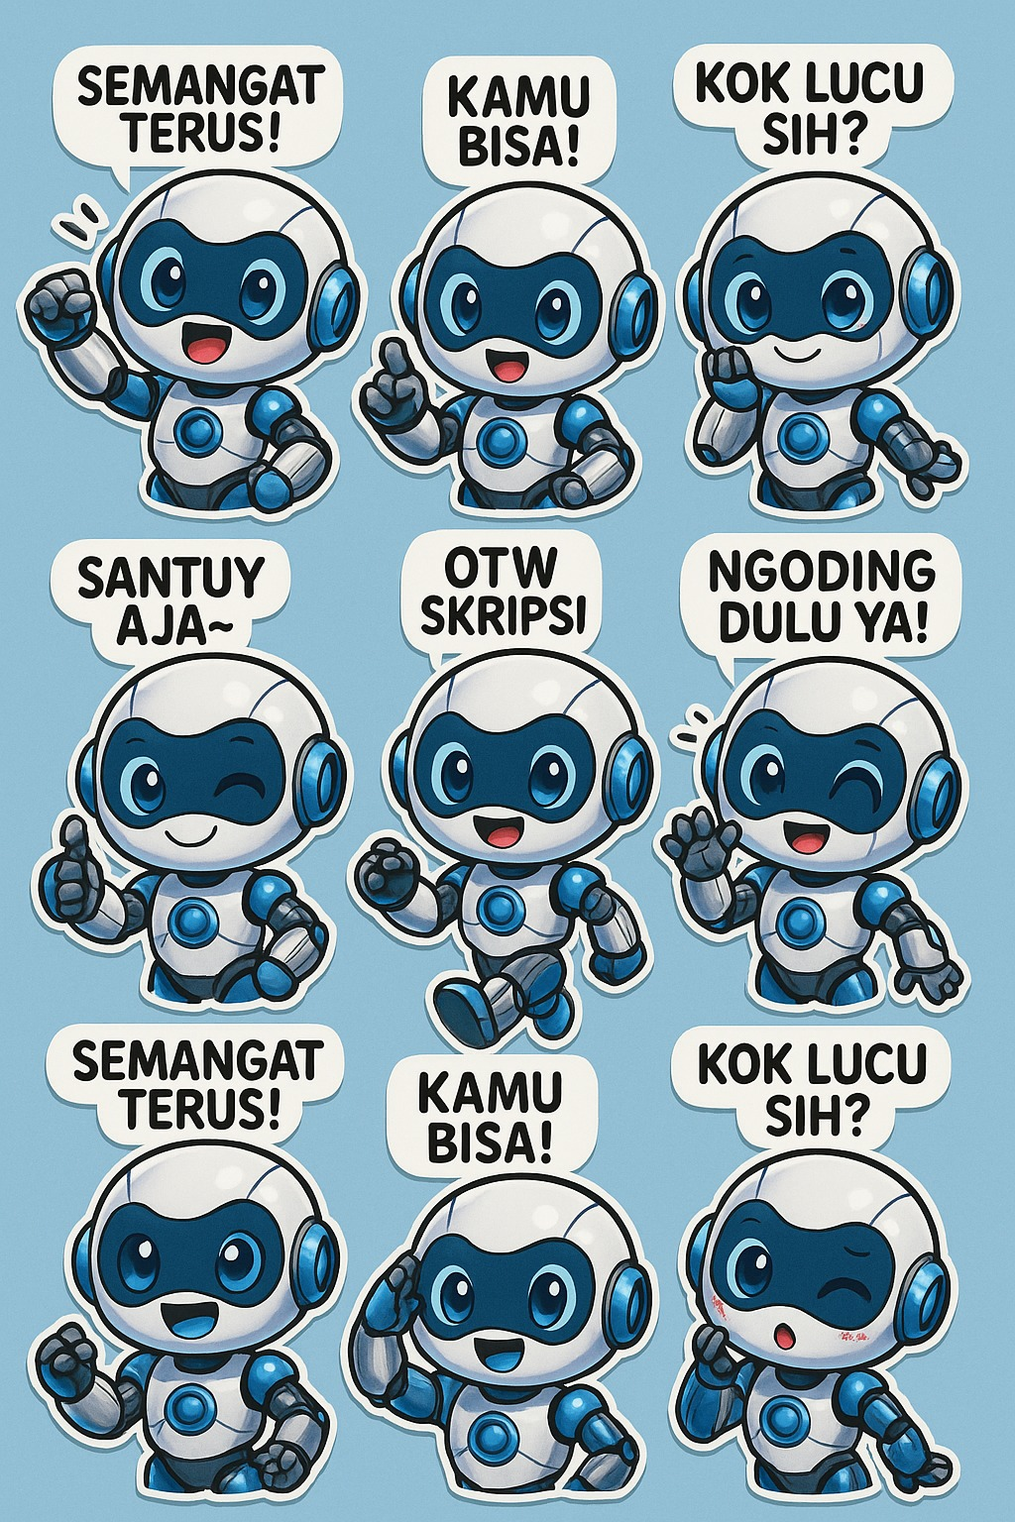
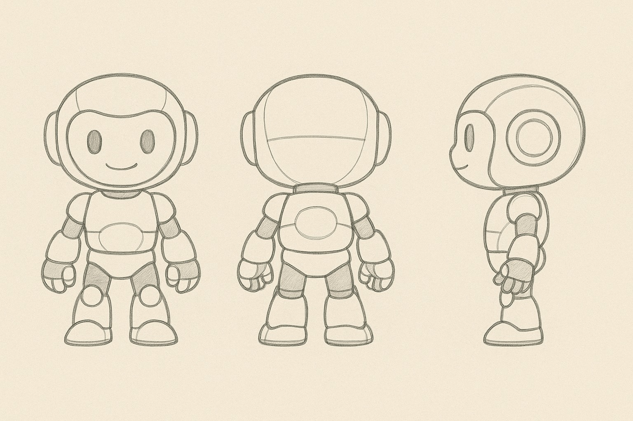
make proportional sketches of this sticker set into front view, side view and rear view

Slide 18
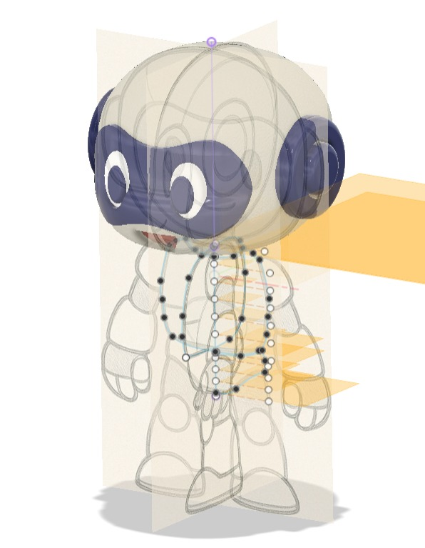
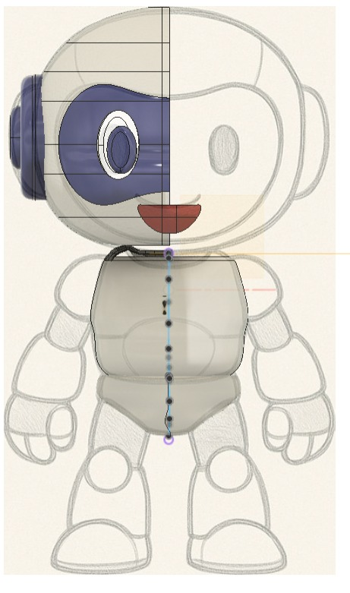
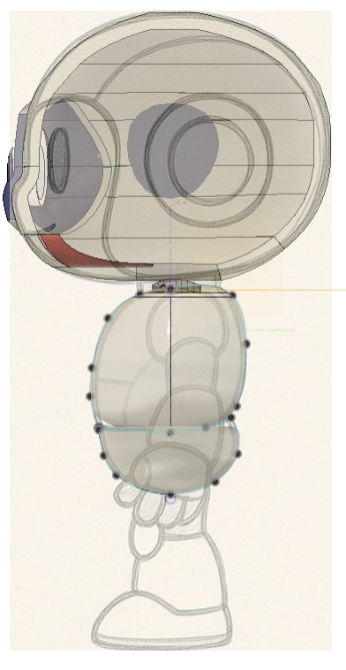

Slide 19
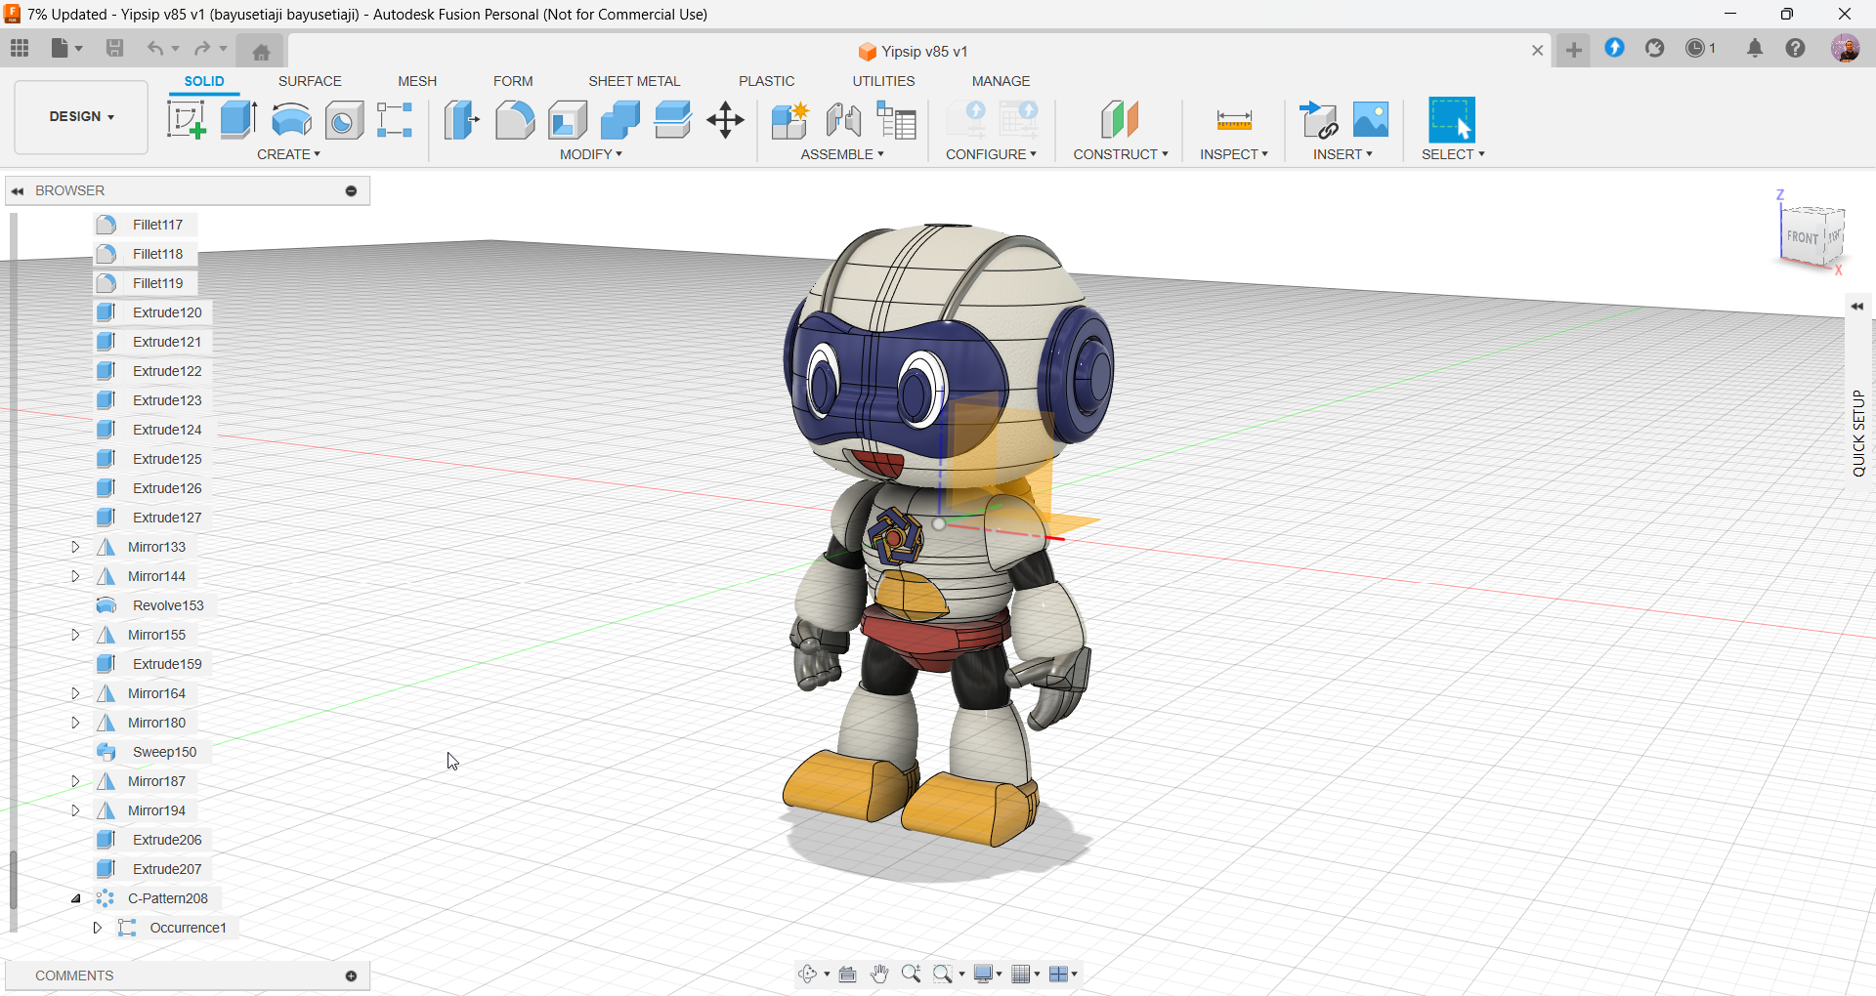

Slide 20
Sekedar pengguna AI atau…

Slide 21
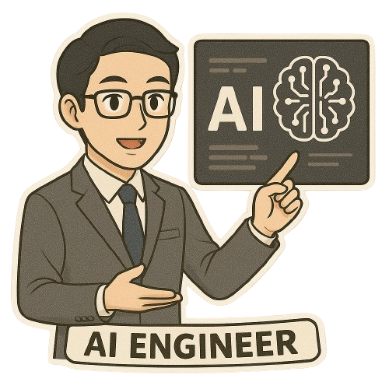
Merancang model
Mengolah dan menganalisis data
Melatih dan mengoptimalkan model
Integrasi sistem
Pengujian dan validasi
Inovasi dan pengembangan

Slide 22
“
AI di tangan profesional akan meningkatkan produktivitas berkali lipat.
Namun, AI di tangan pemula akan membuatnya tetap jadi pemula.

Slide 24





Software Engineer and Big Data Analytics
Kamu bisa jadi
Multimedia
Computer Networking

Slide 25
Lulus
dengan cara tak biasa

Slide 26




scientist
Jalur non-reguler
professional
digital artist
entrepreneur

Slide 27
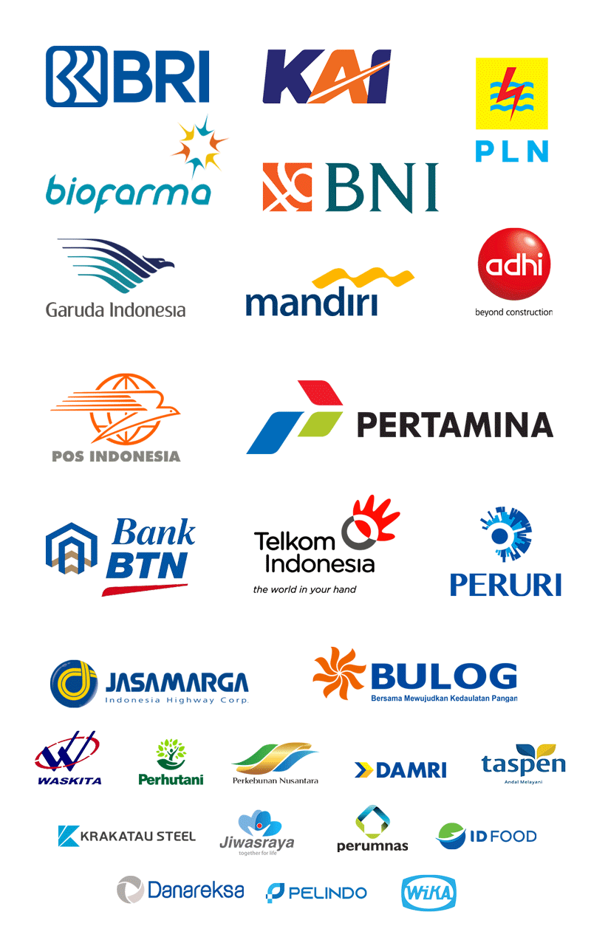


Semua butuh

Slide 28

Yuk intip..
informatika.amikom

Slide 29


Slide 30
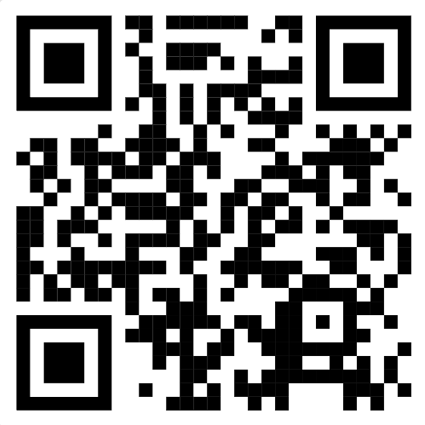
Hadir..
https://s.id/okehadir

Slide 31
Terima kasih
bayusetiaji@amikom.ac.id
https://yipsip.my.id

